Slide 1



PowerShell sur Linux : pourquoi et comment ?
Pascal Sauliere
Evangéliste Technique, Microsoft France
@psauliere
itcast.io

Slide 2

Open Source
60% des images dans Azure sont basées sur Linux/OSS
1 VM sur 3 dans Azure tourne sous Linux
Plus de la moitié des nouvelles VM

Slide 3














L’Open Source selon Microsoft
Ouverture
Intégration
Publication
Participation
R Server
.NET Core
Roslyn
TypeScript
F#
autorest
PowerBI Visuals
Office UI Fabric
Tools plugins
Partenaires & Ecosystème Open Source

Slide 4


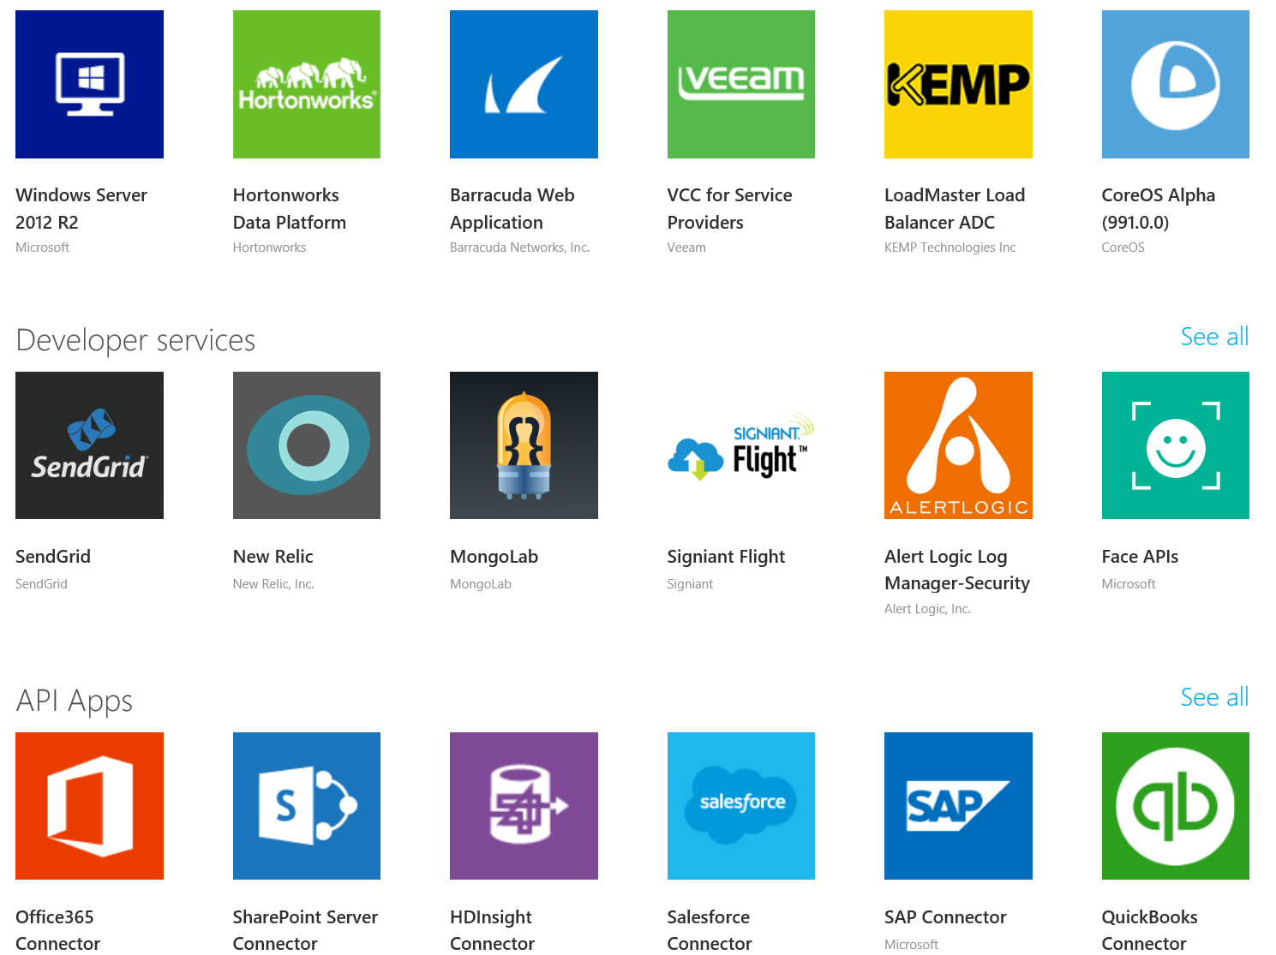




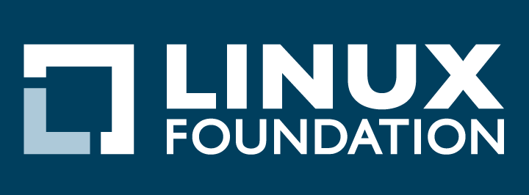

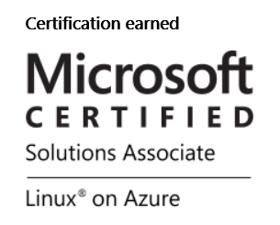
Microsoft et l’Open Source
Nos produits
Nos offres
Azure Marketplace
60% de toutes les images dans Azure sont basées sur Linux/OSS
SQL Server sur Linux
Acquisition
Windows Subsystem for Linux
1 VM sur 3 dans Azure tourne sous Linux, et plus de la moitié des nouvelles VM.
C:\Users\markhill> bash
1 sur 3
HD Insight managed service on Linux
root@localhost: #
Linux sur Windows, nativement
Nos partenariats
Nos employés
Ross Gardler President Apache SW Foundation
Partnership
Jenkins project on Azure
Partenariat avec la Linux Foundation pour une certification « Linux sur Azure »
600 Million+
Lignes de code open source soumis par des ingénieurs Microsoft dans GitHub
Microsoft joins Eclipse Foundation
Microsoft Open Source Hub

Slide 5
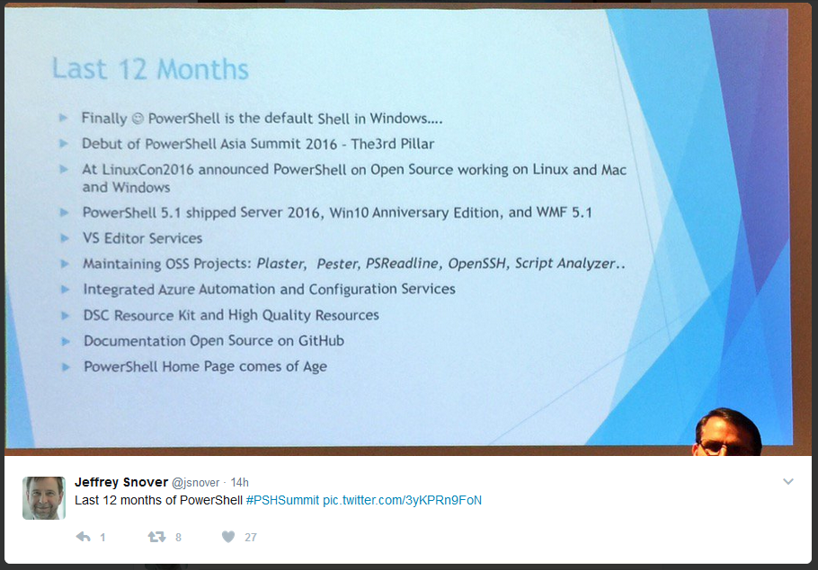
https://twitter.com/jsnover/status/851527996397690880

Slide 6
PowerShell Open Source

Slide 7
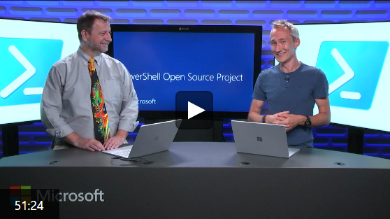
PowerShell Open Source
Annoncé le 18 août 2016
PowerShell sur Linux et macOS
PowerShell Open Source
Sur GitHub
Licence MIT
Un code de base pour tous les OS
https://github.com/powershell/powershell

Slide 8
Objectifs
Management hétérogène
Interopérable avec les outils existants
Orienté communauté
Avantages de PowerShell, sur Linux et macOS
Abstractions
Données structurées
"Glue" entre systèmes disparates
Shell interactif
Scripting

Slide 9
Visite / Démos
GitHub, Doc, Installation Linux, Mac
Visual Studio Code
En fonction du temps :
Python
REST
Azure
Apache
SSH Remoting

Slide 10
Resources utiles
https://github.com/PowerShell/PowerShell/
https://channel9.msdn.com/Blogs/hybrid-it-management/PowerShell-on-Linux-and-Open-Source

Slide 11
© 2017 Microsoft Corporation. All rights reserved. Microsoft, Windows, Microsoft Azure and other product names are or may be registered trademarks and/or trademarks in the U.S. and/or other countries. The information herein is for informational purposes only and represents the current view of Microsoft Corporation as of the date of this presentation. Because Microsoft must respond to changing market conditions, it should not be interpreted to be a commitment on the part of Microsoft, and Microsoft cannot guarantee the accuracy of any information provided after the date of this presentation. MICROSOFT MAKES NO WARRANTIES, EXPRESS, IMPLIED OR STATUTORY, AS TO THE INFORMATION IN THIS PRESENTATION

